Slide 1

НАУЧНО-ИССЛЕДОВАТЕЛЬСКАЯ РАБОТА НА ТЕМУ:
«Методы решения задачи коммивояжёра»
Министерство науки и высшего образования Российской Федерации Федеральное государственное бюджетное образовательное учреждение высшего образования «Московский государственный технический университет имени Н.Э. Баумана (национальный исследовательский университет)» (МГТУ им. Н.Э. Баумана)
Студент: Смирнов И.В.
Руководитель: Кострицкий А.С.

Slide 2
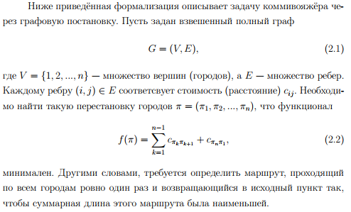
Формализованная постановка задачи

Slide 3
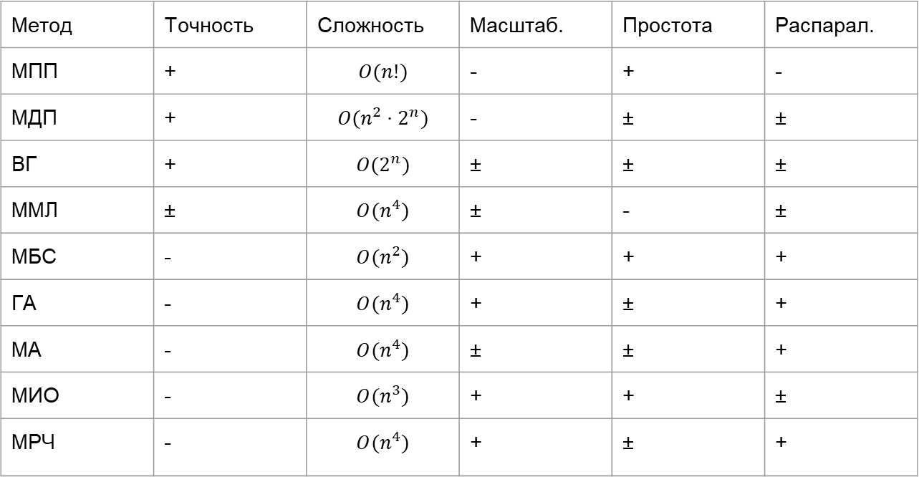
Результаты сравнения методов решения
Метод | Точность | Сложность | Масштаб. | Простота | Распарал.
МПП | + | $$O(n!)$$ | - | + | -
МДП | + | $$O(n^{2}⋅2^{n})$$ | - | ± | ±
ВГ | + | $${O(2}^{n})$$ | ± | ± | ±
ММЛ | ± | $${O(n}^{4})$$ | ± | - | ±
МБС | - | $${O(n}^{2})$$ | + | + | +
ГА | - | $${O(n}^{4})$$ | + | ± | +
МА | - | $${O(n}^{4})$$ | ± | ± | +
МИО | - | $${O(n}^{3})$$ | + | + | ±
МРЧ | - | $${O(n}^{4})$$ | + | ± | +

